Slide 1
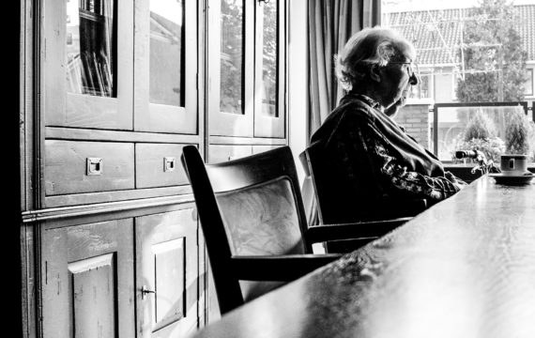
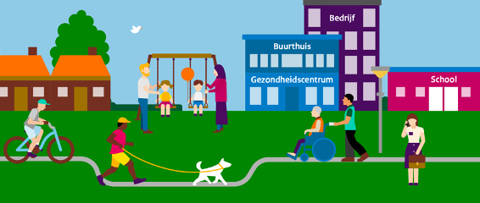
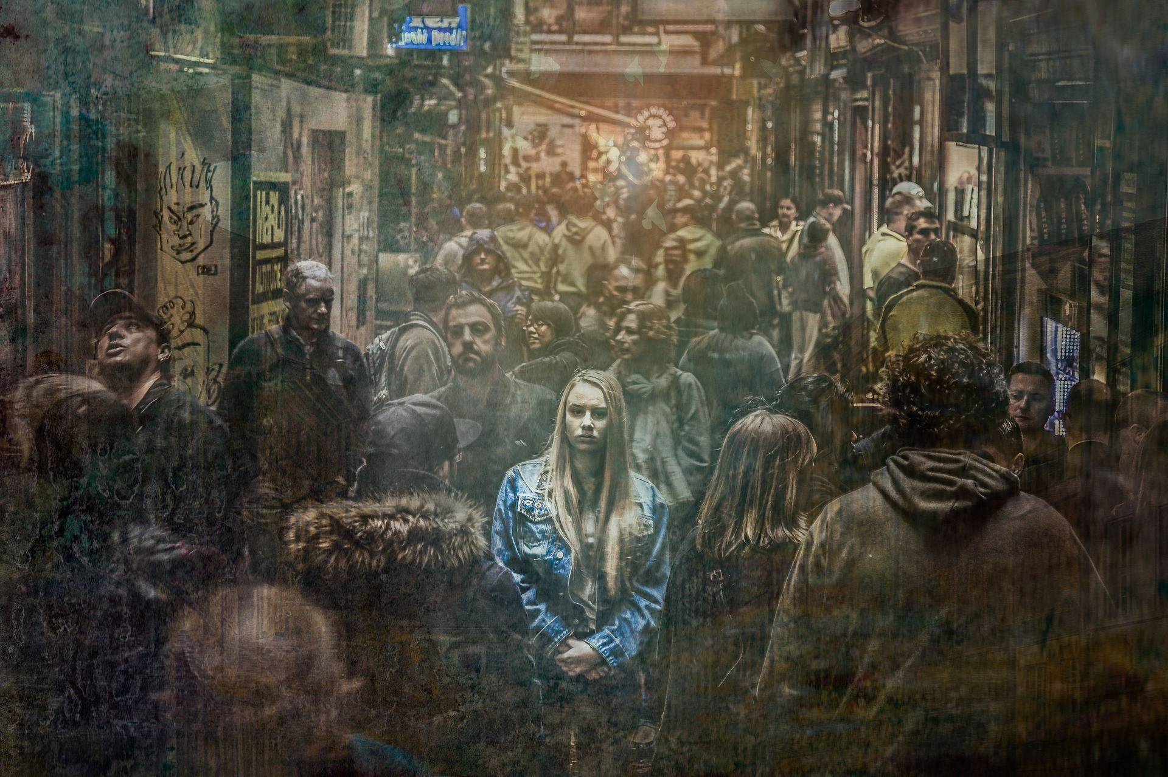
Eenzaamheid Integraal gezondheidsbeleid
Leerjaar3, periode 1, week 7

Slide 3
Bekijk de website ‘Een tegen eenzaamheid’
Wat zie je?
Wat vind je hiervan

Slide 4
Eenzaamheid

Slide 5
Steekwoorden
Waar denk je aan?

Slide 6
Eenzaamheid is een negatieve situatie, gekenmerkt door gemis en teleurstelling. Het is de uitkomst van een persoonlijke waardering van een situatie waarin iemand zijn bestaande relaties afweegt tegen zijn eigen wensen of verwachtingen ten aanzien van relaties. Eenzaamheid is dus een persoonlijke, subjectieve ervaring. Gevoelens van eenzaamheid hebben vooral betrekking op gebreken in de kwaliteit van relaties. Maar iemand kan zich ook eenzaam voelen doordat het aantal contacten lager is dan gewenst (Gierveld-de Jong & van Tilburg, 2007).

Slide 7
Er zijn twee soorten eenzaamheid (van Tilburg, 2007):
Emotionele eenzaamheid
Als iemand een sterk gemis ervaart van een intieme relatie, een emotioneel hechte band met een partner of vriend(in).
Sociale eenzaamheid
Als iemand betekenisvolle relaties mist met een bredere groep mensen zoals kennissen, collega’s, buurtgenoten of mensen met dezelfde belangstelling. Een intieme partnerrelatie kan sociale eenzaamheid niet opheffen.
Bron: https://www.volksgezondheidenzorg.info/onderwerp/eenzaamheid/cijfers-context/oorzaken-en-gevolgen#definitie--node-wat-eenzaamheid

Slide 9
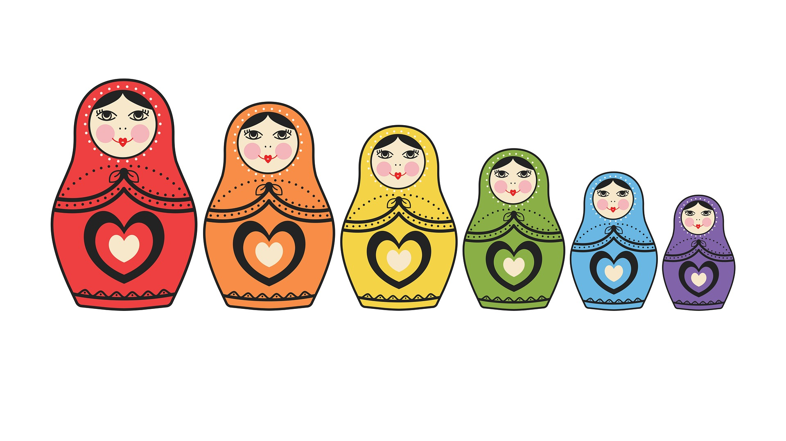
Van Landelijk naar lokaal

Slide 10
Landelijk nota gezondheidszorg nader bekeken en hoe zien we de verbindingen naar eerdere lesstof?

Slide 11
Relatie gezonde wijkaanpak
https://www.loketgezondleven.nl/integraal-werken/gezonde-wijkaanpak/infographic-gezonde-wijkaanpak

Slide 12
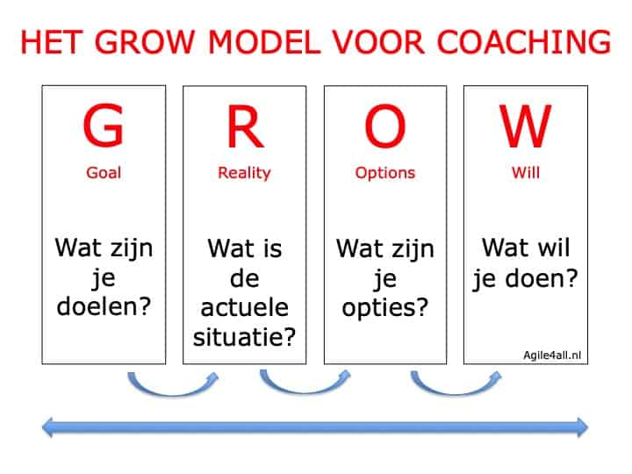
Coaching
Wat is coaching en wat is het niet?
Dramadriehoek
Vragen stellen: wat wel en wat niet?
GROW model
In welke fase?

Slide 13
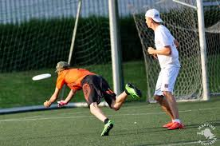
Aan de slag

Slide 14
Stage!
Wat heb je nog nodig?

Slide 15
Welke oefeningen Groep 1 Nek Groep 2 schouders Groep 3 rug Zoek op en doe 4 met de hele groep

